Slide 1




Slide 2
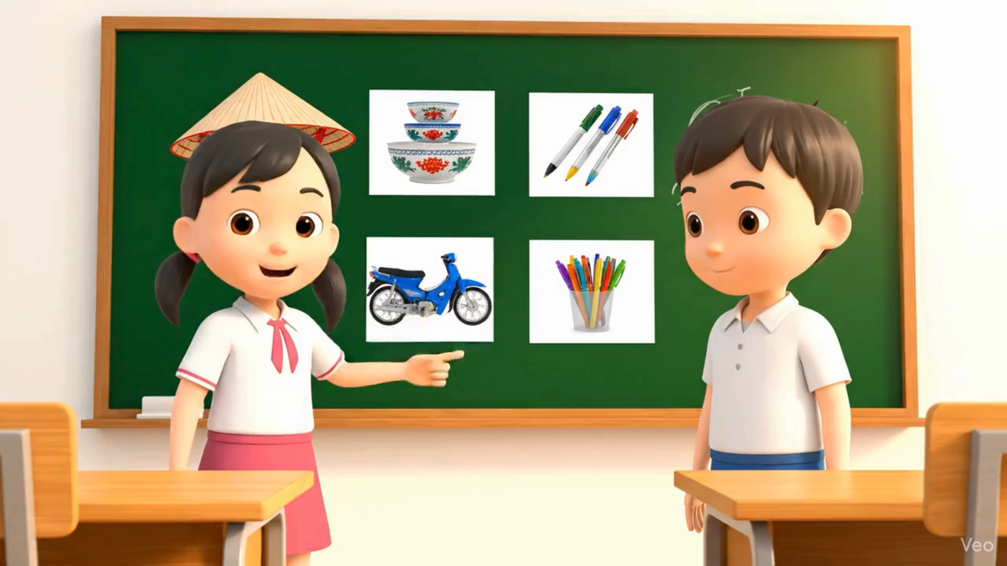

Slide 3

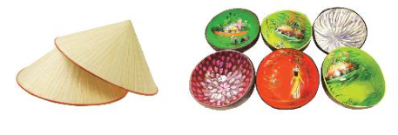
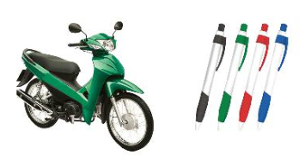
Sản phẩm nào được làm bằng tay
Sản phẩm nào được làm bằng máy móc

Slide 4
Nón và các món đồ trang trí làm từ gáo dừa: được sản xuất bằng tay là chủ yếu. Đây là hoạt động sản xuất thủ công.
Xe máy và bút bi: được sản xuất bằng máy móc là chủ yếu. Đây là hoạt động sản xuất công nghiệp.

Slide 5



Bài 10

Slide 6


Slide 7

Hoạt động
sản xuất thủ công

Slide 8

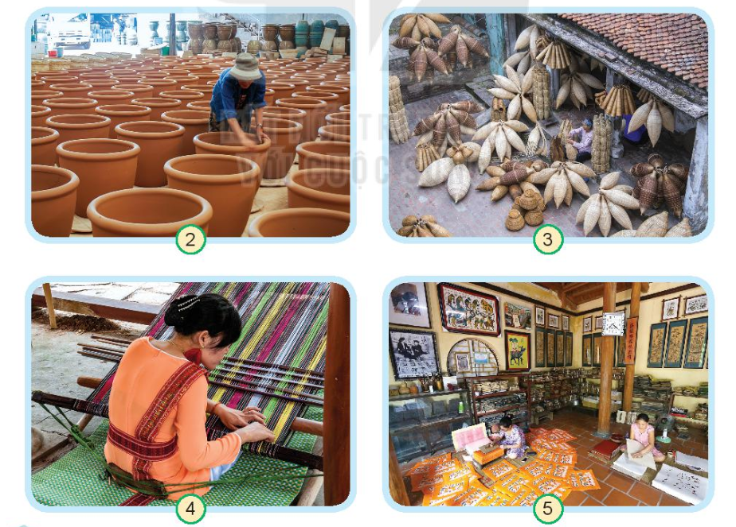

1. Nói tên hoạt động sản xuất thủ công trong các hình sau. Sản phẩm của các hoạt động đó là gì?
Thảo luận cặp đôi

Slide 9
Hoàn thành Phiếu học tập
Hình | Hoạt động của những người trong hình | Tên nghề thủ công | Sản phẩm
2
3
4
5

Slide 10










Notes:
Thiết kế: Hương Thảo: tranthao121004@gmail.com

Slide 11
Phiếu học tập
Hình | Hoạt động của những người trong hình | Tên nghề thủ công | Sản phẩm
2 | Đang kiểm tra các sản phẩm gốm đang phơi | Làm gốm sứ | Đồ gốm sứ (lọ hoa, bát, đĩa, tranh treo tường, chậu cây...)
3 | Đang đan các sản phẩm từ mây, tre | Làm mây tre đan | Các đồ dùng, đồ trang trí bằng mây tre đan (rổ, giá...)
4 | Đang dệt vải thổ cẩm | Dệt vải thổ cẩm | Vải thổ cẩm
5 | Đang làm tranh trên giấy | Làm tranh (Đông hồ) | Tranh Đông Hồ

Slide 12
Hoạt động sản xuất thủ công làm ra các sản phẩm để phục vụ cuộc sống con người như dùng trong sinh hoạt (nấu nướng, trang trí ...) ngoài ra còn đem bán để mang lại các ích lợi về kinh tế.
Ghi nhớ

Slide 13
2. Lợi ích của một số hoạt động sản xuất thủ công

Slide 14
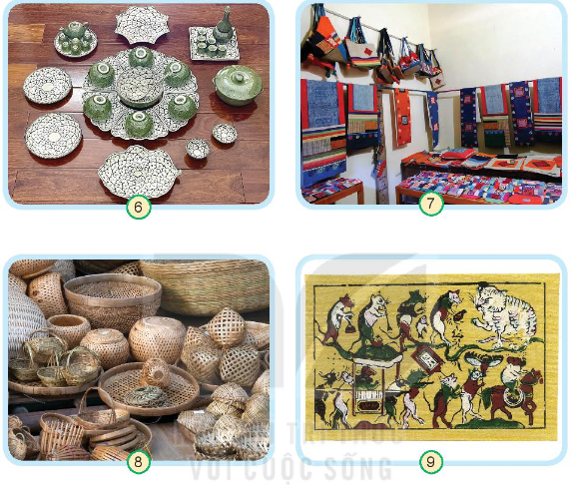

Quan sát các hình sau và nêu ích lợi của hoạt động sản xuất thủ công.
Thảo luận nhóm 4
Notes:
Thiết kế - Hương Thảo – zalo 0972115126

Slide 15
Hoàn thành Phiếu học tập
Hình | Sản phẩm | Ích lợi
2
3
4
5

Slide 16
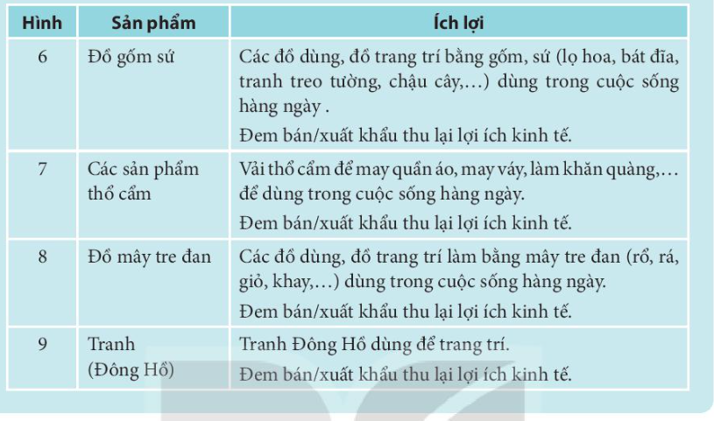

Slide 17
3. Kể tên một số hoạt động sản xuất thủ công mà em biết
Kể tên một số hoạt động sản xuất thủ công mà em biết.
Lần lượt nói tên một hoạt động sản xuất thủ công cùng với một sản phẩm của hoạt động đó.
Thảo luận cặp đôi

Slide 18
Notes:
Thiết kế: Hương Thảo: tranthao121004@gmail.com

Slide 19
Có nhiều ngành nghề thủ công như: nghề gốm sứ, nghề làm chiếu, nghề dệt vải, nghề nón lá, nghề mây tre đan, ...
Ghi nhớ
Các sản phẩm thủ công truyền thống thường được sản xuất ở các làng nghề thủ công. Nhiều sản phẩm thủ công nổi tiếng đã được xuất khẩu ra nước ngoài.

Slide 20

Việt Nam có rất nhiều sản phẩm thủ công nổi tiếng như gốm sứ Bát Tràng, gốm sứ Chu Đậu, lụa Vạn Phúc, vải thổ cẩm, các mặt hàng mây, tre đan….

Slide 21
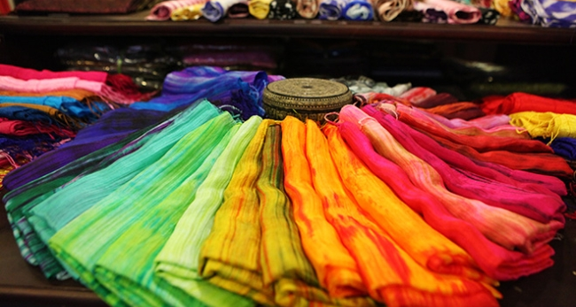

Lụa Vạn Phúc

Slide 22
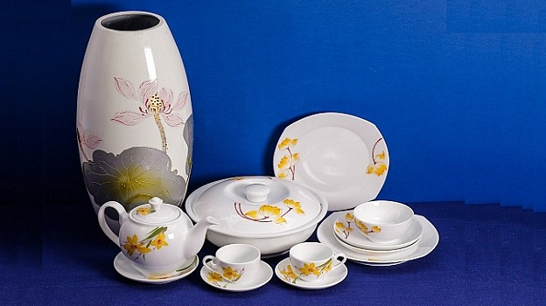
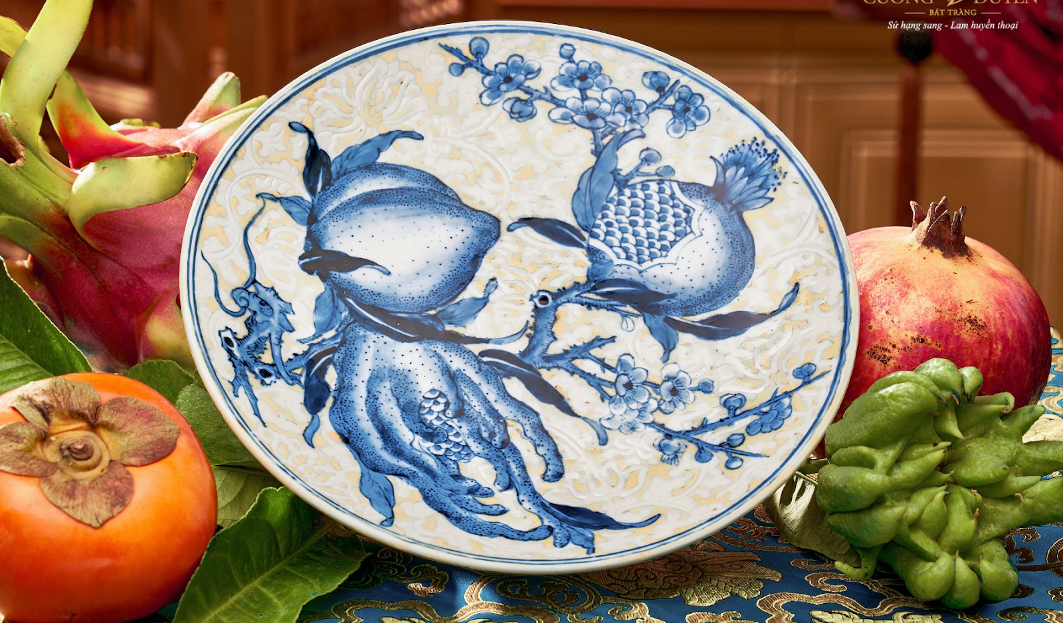
Gốm sứ Bát Tràng

Slide 23


Slide 24
Kể tên một số hoạt động sản xuất thủ công ở địa phương. Nêu tên sản phẩm và ích lợi của hoạt động sản xuất đó.
Thảo luận nhóm 6
Notes:
Thiết kế - Hương Thảo – tranthao121004@gmail.com

Slide 25
Notes:
Thiết kế: Hương Thảo: tranthao121004@gmail.com

Slide 26
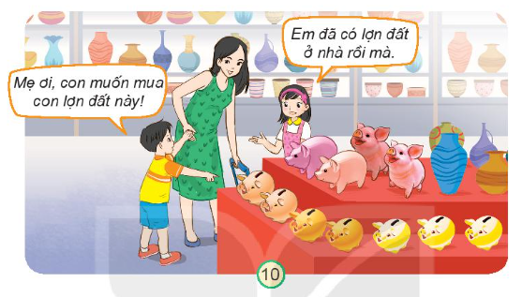
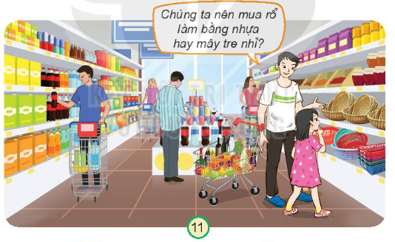
Chúng ta nên làm gì để tiêu dùng tiết kiệm, bảo vệ môi trường trong các tình huống sau? Vì sao?

Slide 27
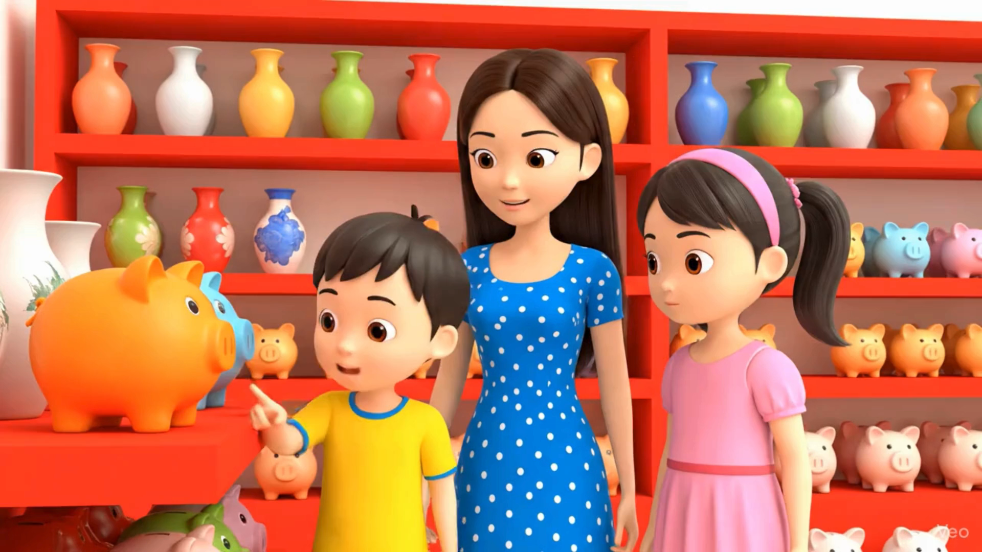

Slide 28


Slide 29
Notes:
Thiết kế: Hương Thảo: tranthao121004@gmail.com

Slide 30
Chúng ta không nên mua những đồ không thực sự cần thiết. Vì như thế rất lãng phí.

Slide 31
Chúng ta nên mua rổ làm bằng mây tre. Vì chúng được làm từ thiên nhiên nên rất thân thiện với môi trường.

Slide 32


Slide 33


